Slide 1


Slide 2


Visualización de datos con Matplotlib + Seaborn.
Notes:
Matplotlib

Slide 3
🐱‍💻Objetivos de aprendizaje🐱‍💻

Slide 4
Objetivos de aprendizaje🐱‍💻
Arrancamos la sesión con una presentación🐱‍💻 de las minucias alrededor de la visualización de datos📊💜.
Después daremos un vistazo a una Python Notebook💻🐍 donde revisaremos🐱‍💻 las diferentes funciones que tiene matplotlib y seaborn, un par de bibliotecas para graficar datos📊💜.
Por último, realizaremos un challenge en conjunto realizando un analisis exploratorio.💻🐍

Slide 5

Agenda
6:30 - 6:35 PM Saludos y anuncios.
6:35 - 6:40 PM Objetivos de aprendizaje.
6:40 - 7:10 PM Presentación: Visualización de datos.
7:10 - 8:10 PM Notebook: Visualización de datos.
8:10 - 8:25 PM BREAK.
8:25 - 9:25 PM Challenge
9:25 - 9:30 PM Conclusiones y challenge.

Slide 6
Data Visualization

Slide 7
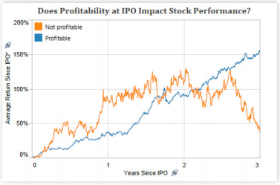
¿Por qué es importante visualizar datos?
Dentro del análisis de datos, la visualización resolverá algunos problemas recurrentes:
¿Cómo hago para obtener un visión general de mis datos?
¿Cómo hago para enfatizar un caso particular dentro de mi análisis de datos?
¿Cómo hago para resaltar la información que quiero transmitir y que el espectador la ubique con facilidad?
Notes:
profitable/rentable

Slide 8
Y lo más importante...
¿Cómo puedo facilitarme a mí y a otros, el proceso de responder preguntas con datos?

Slide 9
¿Qué es lo que intentas decir?
Es vital que tu visualización tenga un propósito y que seas selectivo con los datos que se incluyen para cumplirlo.
Notes:
El paso más importante que puede dar para hacer una gran visualización es saber lo que intentas decir.
Con la cantidad de datos disponible hoy en día, cualquiera puede perderse en un mundo de gráficos de dispersión y codificación geográfica.

Slide 10
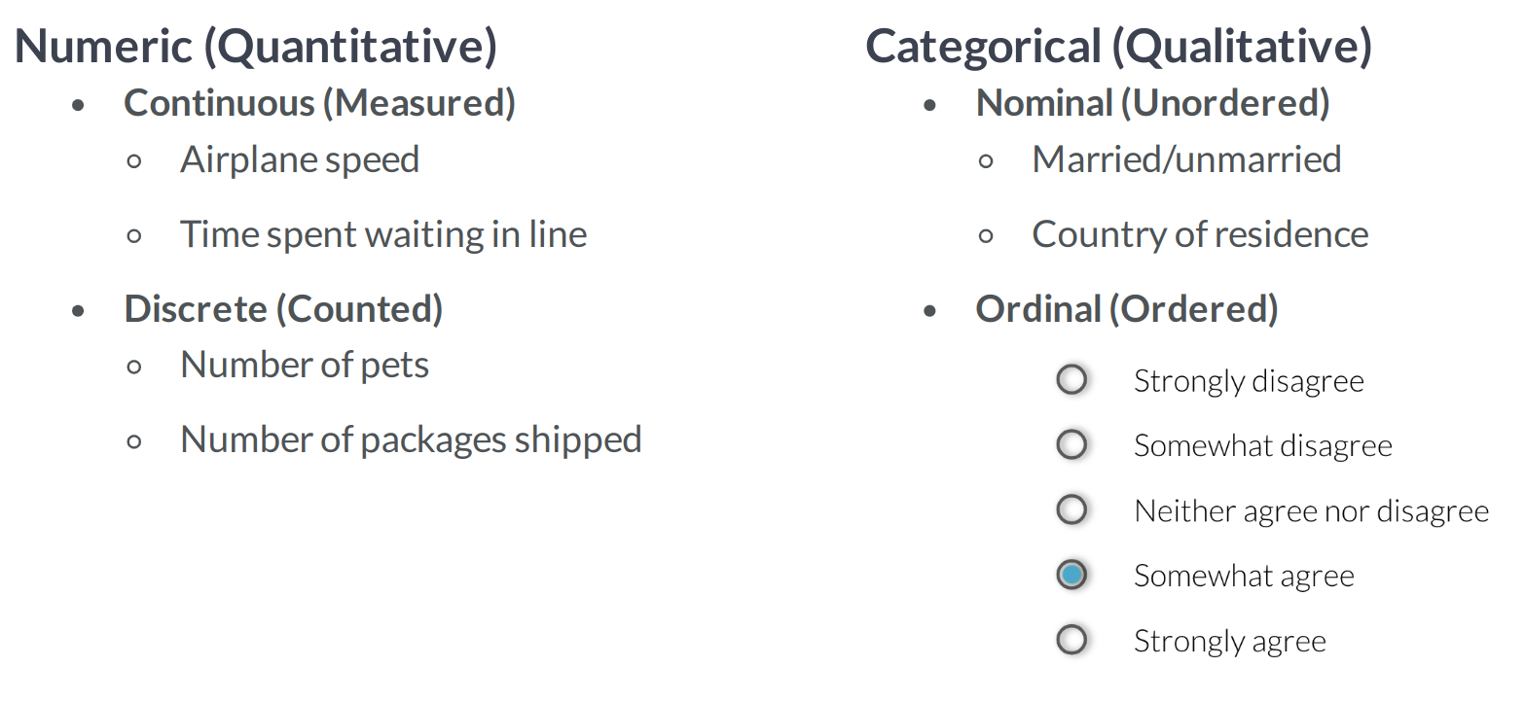
Tipos de datos (en términos de información)

Slide 11
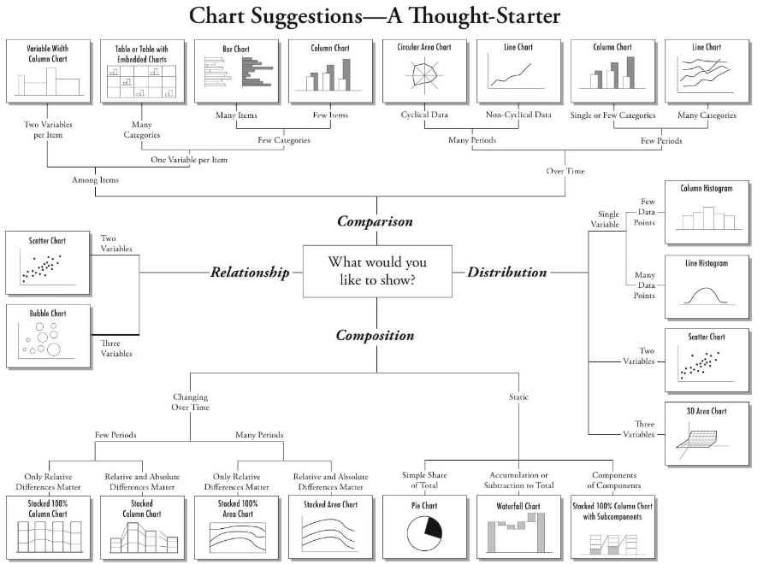
¿Cómo elegimos?
Fuente: 7 Visualizations You Should Learn in R
Notes:
Una vez que tengamos un propósito para la visualización en mente, es hora de
pensar en qué tipos de análisis le ayudarán a lograr ese propósito.

Slide 12
Breve descripcion para elegir un grafico
Distribuciones: En esta categoría intentamos comprender cómo los datos se distribuyen. Se suelen utilizar en el comienzo de la etapa de exploración de datos, cuando queremos comprender las variables. Aquí también nos vamos a encontrar con variables de dos tipos cuantitativas y categóricas. Dependiendo del tipo y cantidad de variables, el método de visualización que vamos a utilizar.
Comparaciones: En esta categoría el objetivo es comparar valores a través de diferentes categorías y con el tiempo (tendencia). Los tipos de gráficos más comunes en esta categoría son los diagramas de barras para cuando estamos comparando elementos o categorías y los diagramas de puntos y líneas cuando comparamos variables cuantitativas.
Relaciones: Aquí el objetivo es comprender la relación entre dos o más variables. La visualización más utilizada en esta categoría es el gráfico de dispersión.
Composiciones: En esta categoría el objetivo es comprender cómo esta compuesta o distribuida una variable; ya sea a través del tiempo o en forma estática. Las visualizaciones más comunes aquí son los diagramas de barras y los gráficos de tortas.

Slide 13
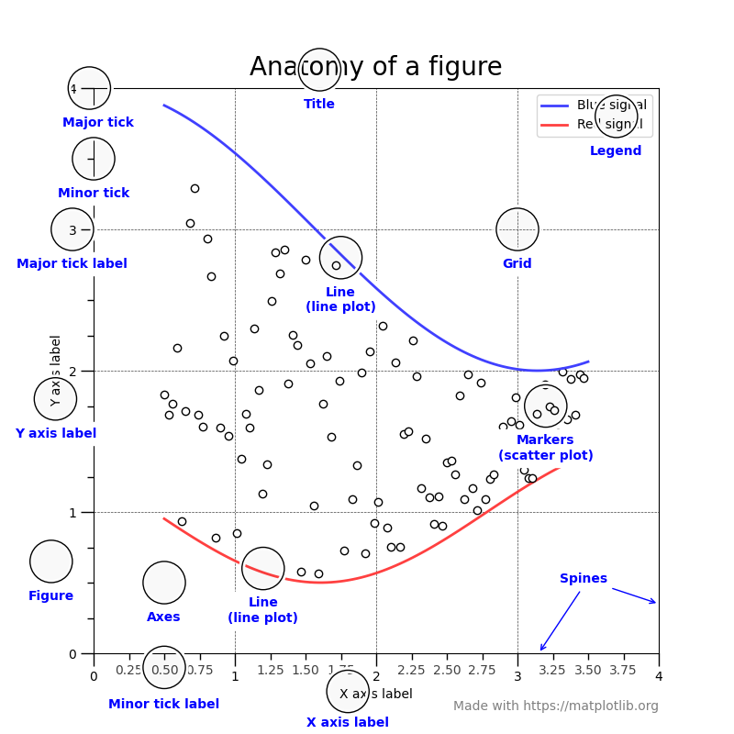
Anatomia de una figura
https://matplotlib.org/3.5.0/gallery/showcase/anatomy.html

Slide 14
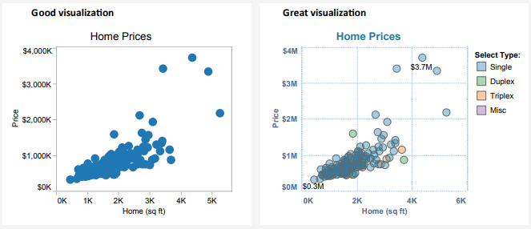
Puntos para una buena visualización
Título en la gráfica y caja de leyendas
Colores agradables y significativos
Ejes con nombre y escalas claras
Etiquetas dentro de la gráfica para destacar outliers
Formas adecuadas y significativas
Pero, sobre todo: elegir el tipo de gráfica adecuado
Notes:
https://seaborn.pydata.org/tutorial/color_palettes.html

Slide 15
¿Qué es lo que la hace mejor?
Fuente: Tableau Visual Analysis Best Practices
Notes:
Abrir la discusión con ellos. Cuales son las diferencias que encuentran? Escala de ejes , identificar grupos diferentes (colores), transparencia, resaltar min y max con etiquetas

Slide 16
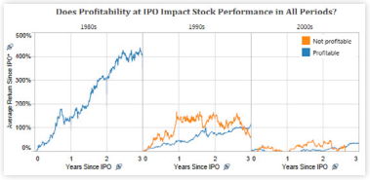
¿Qué es lo que la hace mejor?
Fuente: Tableau Visual Analysis Best Practices
Notes:
Quizás se pregunte si la tendencia que ha descubierto se mantiene en todos los períodos de 1980, 1990 y 2000. Una segunda vista podría ayudarlo a responder esa pregunta:
La rentabilidad de IPO afecta/impacta el rendimiento de las acciones

Slide 17

¡Al fin terminamos la teoría! Vamos a relajarnos escribiendo algo código.
Code!

Slide 18
BREAK;
Notes:
Hola a todos y todas, bienvenidos a esta sesión gratuita y en vivo para aprender a crear tu primer agente inteligente con Python.

Slide 19
Challenge: Personas desaparecidas.
[aqui]
Notes:
Hola a todos y todas, bienvenidos a esta sesión gratuita y en vivo para aprender a crear tu primer agente inteligente con Python.

Slide 20
Visualización de datos con Matplotlib + Seaborn.

